Slide 1
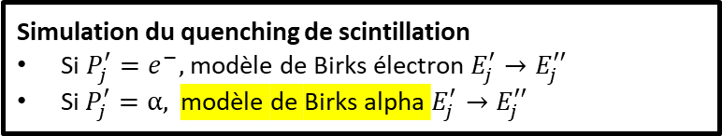
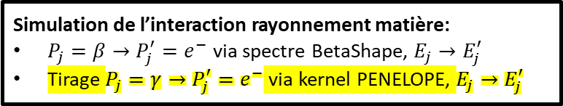
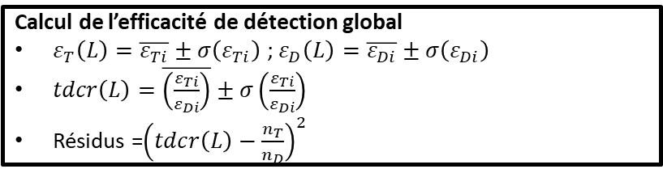
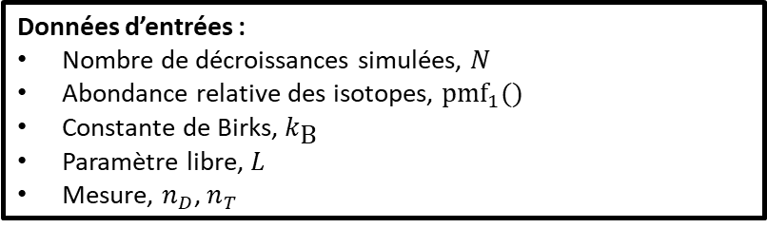
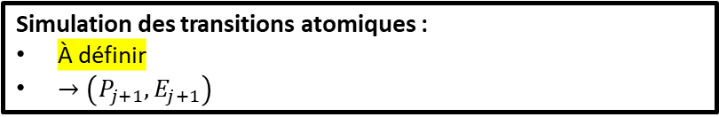
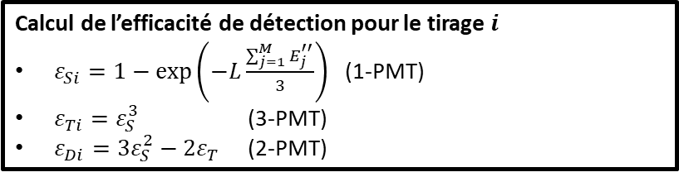
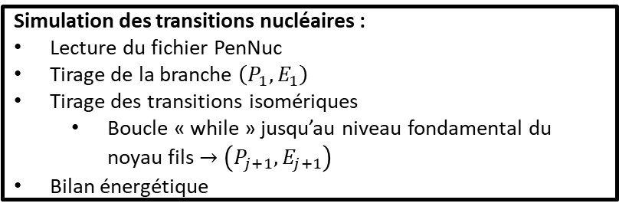
Données d’entrées :
Nombre de décroissances simulées, $N$
Abondance relative des isotopes, ${\text{pmf}}_{1}()$
Constante de Birks, $k_{\text{B}}$
Paramètre libre, $L$
Mesure, $n_{D}$, $n_{T}$
Boucle principale : de $i=1$ à $i=N$
Tirage du radionucléide : ${Rad}_{i}\sim {\text{pmf}}_{1}()$
Simulation des transitions nucléaires :
Lecture du fichier PenNuc
Tirage de la branche $\left(P_{1},E_{1}\right)$
Tirage des transitions isomériques
Boucle « while » jusqu’au niveau fondamental du noyau fils $→\left(P_{j+1},E_{j+1}\right)$
Bilan énergétique
Simulation des transitions atomiques :
À définir
$→\left(P_{j+1},E_{j+1}\right)$
Boucle secondaire : de $j=1$ à $i=M$
Simulation de l’interaction rayonnement matière:
$P_{j}=β→{P_{j}^{′}=e}^{−}$ via spectre BetaShape, $E_{j}→E_{j}^{′}$
Tirage $P_{j}=γ→{P_{j}^{′}=e}^{−}$ via kernel PENELOPE, $E_{j}→E_{j}^{′}$
Boucle secondaire : de $j=1$ à $i=M$
Simulation du quenching de scintillation
Si ${P_{j}^{′}=e}^{−},$modèle de Birks électron$E_{j}^{′}→E_{j}^{′′}$
Si$P_{j}^{′}=α,$ modèle de Birks alpha $E_{j}^{′}→E_{j}^{′′}$
Calcul de l’efficacité de détection pour le tirage $i$
$ε_{Si}=1−\exp\left(−L\frac{\sum_{j=1}^{M}{E_{j}^{′′}}}{3}\right)$ (1-PMT)
$ε_{Ti}=ε_{S}^{3}$ (3-PMT)
$ε_{Di}={3ε}_{S}^{2}−2ε_{T}$ (2-PMT)
Calcul de l’efficacité de détection global
$ε_{T}\left(L\right)=\overline{ε_{Ti}}±σ\left(ε_{Ti}\right)$ ;$ε_{D}\left(L\right)=\overline{ε_{Di}}±σ\left(ε_{Di}\right)$
$tdcr\left(L\right)=\overline{\left(\frac{ε_{Ti}}{ε_{Di}}\right)}±σ\left(\frac{ε_{Ti}}{ε_{Di}}\right)$
Résidus =${\left(tdcr\left(L\right)−\frac{n_{T}}{n_{D}}\right)}^{2}$

